Slide 1


LESSON 3

Slide 2

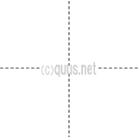
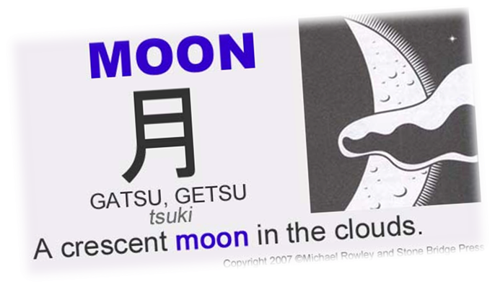
月
火
水
木
金
土
曜
何
年
時
間
分
Mặt trăng
Tháng
ゲツ／ガツ
月
つき:trăng
(NGUYỆT)

Slide 3
月よう日（げつようび）：Ｔhứ 2
一ヶ月（いっかげつ）:
1 tháng
二ヶ月（にかげつ）: 2 tháng
三ヶ月（さんかげつ）: 3 tháng
何ヶ月（なんかげつ）: mấy tháng
一月（いちがつ）:tháng 1
四月（しがつ）：T4
五月（ごがつ）:T5
六月（ろくがつ）:T6
七月（しちがつ）:T7
九月（くがつ）:T9
十二月（じゅうにがつ）:T12
Notes:
一ヶ月（いっかげつ）: 1 tháng
二ヶ月（にかげつ）: 2 tháng
三ヶ月（さんかげつ）: 3 tháng
何ヶ月（なんかげつ）: mấy tháng

Slide 4
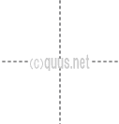

月
火
水
木
金
土
曜
何
年
時
間
分
カ
Lửa
火
火よう日（かようび） Thứ 3
花火（はなび）: pháo hoa
ひ: lửa
(HỎA)

Slide 5

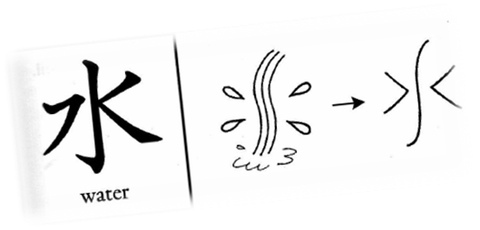
月
火
水
木
金
土
曜
何
年
時
間
分
Nước
スイ
水
水よう日（すいようび） Thứ 4
みず: nước
(THỦY)

Slide 6

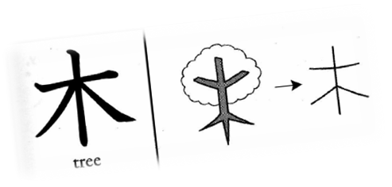
月
火
水
木
金
土
曜
何
年
時
間
分
Cây
Gỗ
モク
木
木曜日（もくようび） Thứ 5
き: cây
(MỘC)

Slide 7

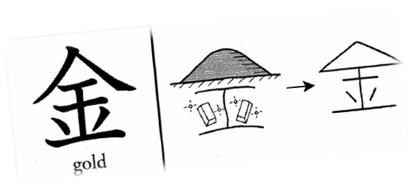
月
火
水
木
金
土
曜
何
年
時
間
分
キン
Tiền
Vàng
金
金曜日（きんようび） Thứ 6
かね: tiền
(KIM)

Slide 8
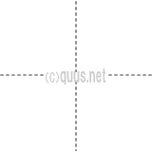
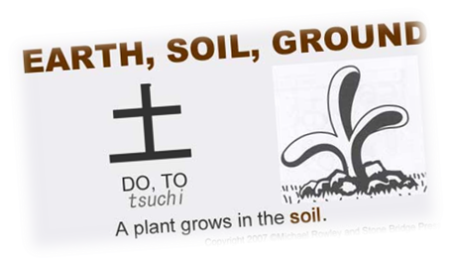
月
火
水
木
金
土
曜
何
年
時
間
分
ド
Đất
土
土曜日（どようび） Thứ 7
つち: đất
(THỔ)

Slide 9
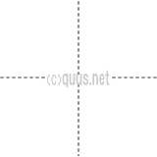
月
火
水
木
金
土
曜
何
年
時
間
分
よう
曜
日曜日（にちようび） chủ nhật
(DIỆU)

Slide 10
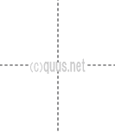
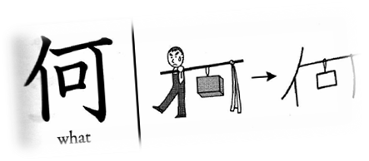
月
火
水
木
金
土
曜
何
年
時
間
分
何
何月（なんがつ）: tháng mấy
何日（なんにち）: ngày mấy
何才（なんさい）: mấy tuổi
何人（なんにん）: mấy người
何曜日（なんようび）：Thứ mấy
なに/
なん: cái gì/ gì
(HÀ)

Slide 11
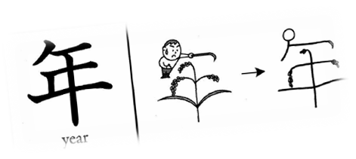

月
火
水
木
金
土
曜
何
年
時
間
分
年
ネン: năm
今年（ことし）：Năm nay
1998年（～ねん）：
Năm 1998
何年（なんねん）：
Năm bao nhiêu
とし: năm, tuổi
(NIÊN)

Slide 12
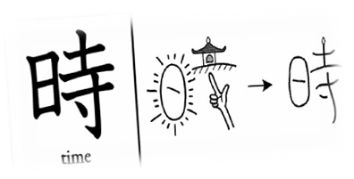
月
火
水
木
金
土
曜
何
年
時
間
分
時
ジ: giờ
四時（よじ）：4 giờ
七時（しちじ）：7 giờ
九時（くじ）：9 giờ
何時（なんじ）：Mấy giờ
とき:khi
(THỜI)

Slide 13
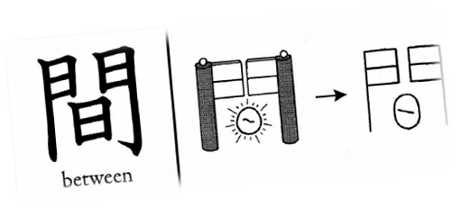
月
火
水
木
金
土
曜
何
年
時
間
分
間
カン
時間 （じかん）：thời gian
三時間（さんじかん）：
3 Tiếng
何時間（なんじかん）：Mấy tiếng
あいだ:ở giữa
(GIAN)

Slide 14
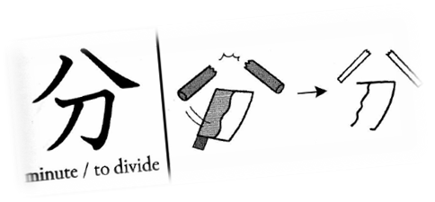
月
火
水
木
金
土
曜
何
年
時
間
分
ブン/プン/
フン
分
一分（いっぷん）：1 phút
二分（にふん）：2 phút
三分（さんぷん）：3 phút
六分（ろっぷん）：6 phút
半分（はんぶん）: 1/2
わ・かれます：Phân chia
わ・かります: hiểu
(PHÂN)

Slide 15

終わり

